Slide 1
ЛАБОРАТОРНАЯ РАБОТА №1 АНАЛИЗ ПОВЕДЕНИЯ СИСТЕМЫ С ИСПОЛЬЗОВАНИЕМ КОНТЕКСТНЫХ ДИАГРАММ (DFD)
Вариант 1. Автосалон
Преподаватель:
Говоров А.И.
Выполнили:
Студенты Сорокина М.П.
Наумов М.А.
Группа Y2336

Slide 2
Автосалон “Fronton”
Компания «Fronton» занимается продажей легковых автомобилей на заказ.
Сотрудники автосалона: главный менеджер, администратор, продавец.

Slide 3
Сущности
Главный менеджер: он должен знать, сколько заплачено за машины и каковы накладные расходы. Кроме того, он несет ответственность за продавцов.
Продавец: сообщает необходимую информацию клиентам об автомобилях и заключает сделку.
Администратор: его задача сводится к составлению контракта с клиентом о покупке автомобиля.
Фирма поставщик: предоставляет информацию об автомобилях, а также, по запросу, необходимый автомобиль.
Клиент: выбирает автомобиль и покупает тот, который ему больше всего понравился

Slide 4
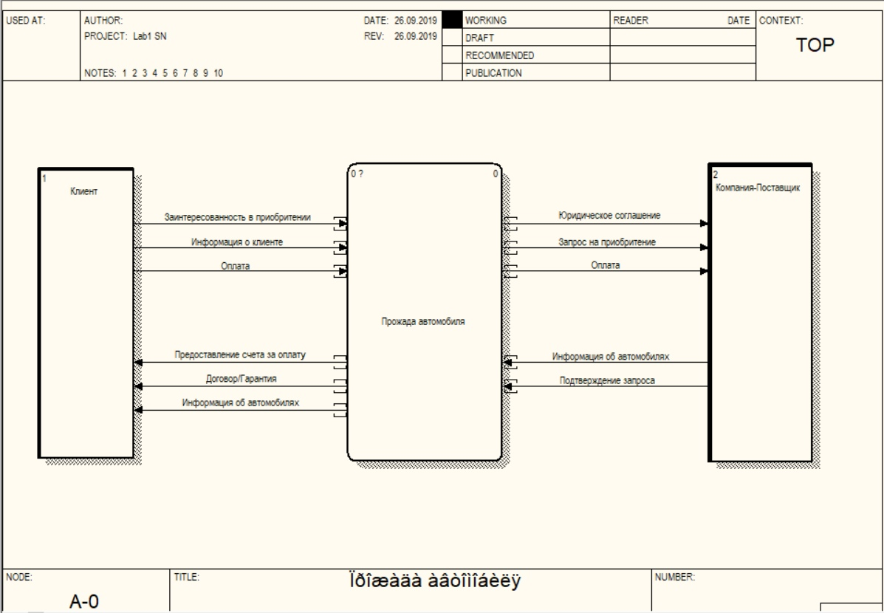

Slide 5
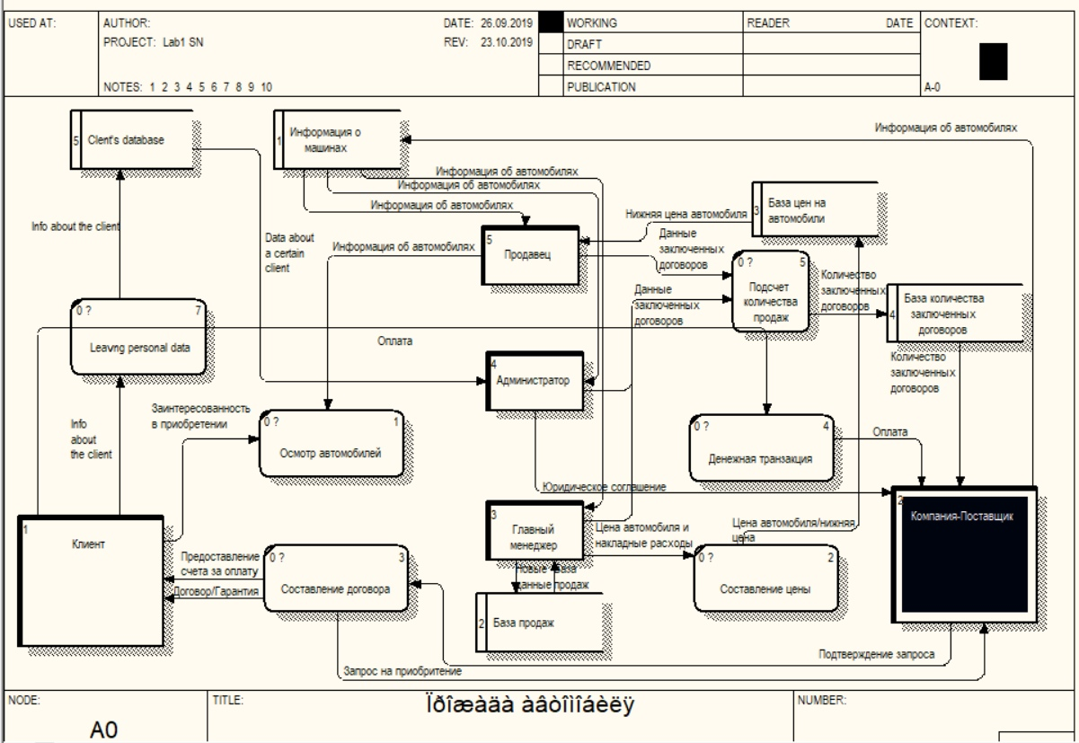

Slide 6
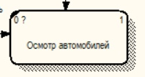
Продавец вместе с клиентом осматривают автомобиль, в ходе осмотра продавец сообщает клиенту всю необходимую информацию об автомобиле, а также, если автомобиль понравился клиенту, они договариваются о цене.

Slide 7
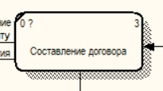
Администратор составляет договор, если клиента всё устраивает, он подписывает договор и получает счёт оплаты. Администратор, после заключения договора, отправляет запрос на приобретение автомобиля компании-поставщику.
После подтверждения оплаты, администратор отдаёт договор клиенту.

Slide 8
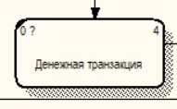
После получения счёта оплаты, клиент оплачивает автомобиль, а компания-поставщик, после получения денежных средств, отправляет подтверждение оплаты.

Slide 9
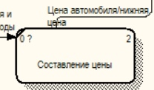
Минимальная цена автомобиля составляется из цены автомобиля, которую предоставляет компания-поставщик и накладных расходов, данные о которых предоставляет главный менеджер.

Slide 10
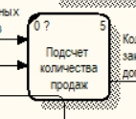
Подсчёт продаж происходит на основании количества заключённых договоров каждым из продавцов и эти данные предоставляются компании-поставщику.

Slide 11
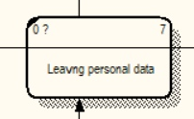
Клиент предоставляет администратору все необходимые данные для составления договора купли-продажи.

Slide 12
Вывод
В ходе выполнения лабораторной работы мы научились определять процессы, необходимые для работы некоторого предприятия, а также сущности, которые принимают участие в этих процессах.

Slide 13
Спасибо за внимание

